Slide 1
Использование ИКТ в работе с родителями
Подготовила: педагог-психолог Смольская А.В.

Slide 2
«Каждый участник образовательного
процесса сам решает, идти в ногу
с будущим или вышагивать пятками назад»

Slide 3
Информационно-коммуникационные технологии прочно входят во все сферы жизни человека. Соответственно, система образования предъявляет новые требования к воспитанию и обучению подрастающего поколения, внедрению новых подходов, которые должны способствовать не замене традиционных методов, а расширению их возможностей.

Slide 4
Актуальность
Взаимодействие дошкольного учреждения и семьи - необходимое условие полноценного развития дошкольников, так как наилучшие результаты отмечаются там, где педагоги и родители действуют согласованно.
Цель
вовлечение родителей в совместную деятельность с ДУ посредством использования ИКТ.

Slide 5
Непрерывная связь с родителями может осуществляться с помощью
коллективной,
индивидуальной,
наглядной (визуальной)
форм работы.

Slide 6
Выделяем пять преимуществ использования визуальных средств:
1. Привлекают и удерживают внимание.
2. Иллюстрируют и усиливают устную речь.
3. Сводят к минимуму непонимание.
4. Усиливают запоминание. Конфуций: «Я слышу – и забываю. Я вижу – и вспоминаю. Я делаю – и постигаю».
5. Повышают профессиональную компетентность педагога.

Slide 7
Электронная почта
Использование
интернет ресурсов
Аудиотека
(энциклопедия, музыка)
ИКТ применяемые в ДУ могут быть
Компьютеры, принтеры, сканеры, ксероксы
Фотоаппарат и
видеокамера
Microsoft Word —текстовый редактор
Power Point —
Создание презентаций
Телевизоры, видеомагнитофоны, музыкальные центры

Slide 8
Информация в родительском уголке
Мультимедийная презентация
Семейная медиатека
Компьютерные технологии на занятиях
Онлайн-анкетирование
Формы работы с родителями
Консультации с родителями с использованием ИКТ
Официальный сайт дошкольного учреждения
Использование электронной почты

Slide 9
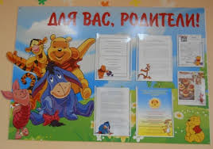
Одна из наиболее эффективных форм работы с родителями – это выпуск газет, папок – передвижек, ширм в программах Microsoft Office, PowerPoint, Microsoft Office Publisher. Необходимо подчеркнуть преимущества информационного стенда. Во-первых, передача информации в письменной форме не требует много времени. Во-вторых, родителям легче удержать в памяти весь её объем, и они могут вернуться к материалам неоднократно. И, в-третьих, для того, чтобы взрослые смогли осмыслить полученные рекомендации и следовать им, необходимо предложить определённый алгоритм действий и памятку, которая позволит применить знания на практике. Информация в родительском уголке, разработанная и оформленная с использованием ИКТ, позволяет воспитателям не только привлечь внимание родителей, но и вызвать их на общение.

Slide 10
Эффективным средством работы также является мультимедийная презентация (может использоваться на открытых занятиях с детьми, на родительских собраниях, при выступлении на семинарах), для создания которой используется программа MS Power Point. Изучение нового с помощью презентации весьма увлекательно, так как может включать самые разнообразные материалы: схемы, таблицы, диаграммы, графики, тексты, картины, портреты, видео и аудиофрагменты, элементы анимации. Цель использования мультимедийной презентации – в наглядной, доступной и запоминающейся форме познакомить родителей с работой дошкольного учреждения. Сегодня ни одно родительское собрание нельзя себе представить без использования ИКТ, а именно с использованием различных фотопрезентаций, где родители прослеживают жизнь и творчество своих детей. Благодаря презентациям детский сад имеет возможность демонстрировать родителям слайд-шоу о реализованных проектах и др. Очень интересны материалы, созданные для проведения совместных образовательных мероприятий с детьми и их родителями, разработанные в программе Power Point. Такой способ проведения родительский собраний позволяет наладить доброжелательные взаимосвязи с родителями, потому что любому родителю приятно воочию наблюдать за тем как протекает время его ребёнка в детском саду. На групповых родительских собраниях транслируются и готовые видеоролики на различные темы, предоставленные межведомственными структурами.

Slide 11
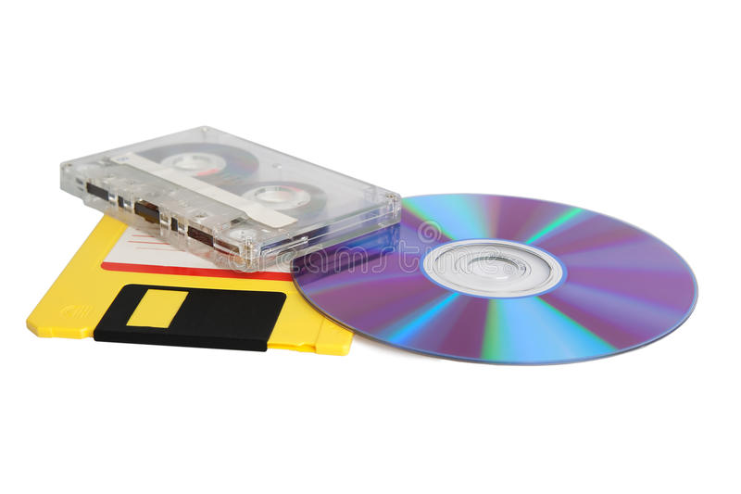
Для того чтобы детский сад стал источником информации о ребёнке, развитии детско-родительских отношений, о новых формах совместной познавательной и коммуникативной деятельности в триаде «ребёнок – родитель – педагог», можно оборудовать в ДОУ семейную медиатеку. Термины «медиа», «медиатека» впервые прозвучали в отечественной методической и педагогической литературе в 1991 году. «Медиа» - это не только аппаратные устройства, но и носители информации, которые хранятся и распространяются отдельно от аппаратных устройств. Информация может храниться не только в книгах, но и на дисках, аудио и видеокассетах.

Slide 12
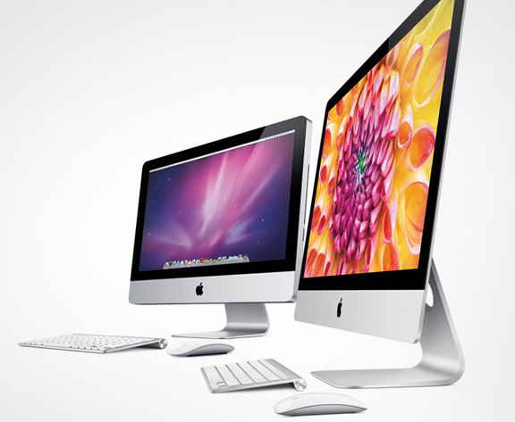
Для решения коррекционных задач учителем – дефектологом, воспитателями, музыкальными руководителями, руководителями физического воспитания, специалистами СППС используются компьютерные технологии на занятиях, мероприятиях и утренниках.

Slide 13
В рамках работы с родителями специалисты СППС разработали онлайн-анкетирование, в котором приняли участие родители из каждой группы дошкольного учреждения. Следует отметить удобство данного вида работы и его эффективность. Бумажное анкетирование перешло в виртуальное пространство.

Slide 14
Консультации с родителями могут проходить не только в форме личной или коллективной беседы, но посредством использования ИКТ. Консультации можно проводить посредством участия родителей в вебинарах, онлайн консультировании через использование специальных программ (viber, skype и других).

Slide 15
Необходимо отметить, что одной из информационных форм работы с родителями является посещение ими официального сайта дошкольного учреждения. Сайт дошкольного учреждения – это источник информации учебного, методического или воспитательного характера. Со страниц сайта родители могут получить информацию о методах сбережения здоровья детей, их безопасности, полезные советы по обучению и воспитанию дошкольников. В Фотоальбоме хранятся интересные фотоматериалы мероприятий детского сада. В разделе Календарь событий родители могут ознакомиться со всеми новостями дошкольного учреждения.

Slide 16
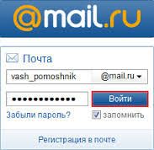
Современные родители мало стали обращать внимание на информационные папки-передвижки в группах, редко замечают объявления, пока воспитатель не обратит их внимание. Несмотря на свою занятость, проверить электронную почту всегда найдется время.
Такой вид общения может стать для родителей источником информации учебного, методического или воспитательного характера. Со страниц электронной почты родители могут получить оперативную информацию о методах сбережения здоровья детей, их безопасности, правилах поведения ребенка в семье и в обществе, полезные советы по обучению и воспитанию дошкольников, фотоотчетов с мероприятий, получение информации группы, расписании занятий, о проводимых мероприятиях, праздниках, развлечениях и многое другое полезное и интересное.

Slide 17
Используя ИКТ в своей работе, мы открываем для себя очень много нового и интересного. Мы вместе с детьми, с родителями входим в увлекательный мир информационно-коммуникационных технологий, учимся вместе с ними быть интересными, креативными, позитивными, таким образом, становимся более профессиональными, грамотными, а самое главное эта работа доставляет нам удовольствие.

Slide 18
Спасибо за внимание

